Slide 1


DÉBUT
01/31
01
RohWinBghit — روح وين بغيت
Plateforme mobile multiplateforme intelligente de covoiturage
inter-wilayas sécurisée adaptée au contexte algérien
Mémoire de Master en Génie Logiciel — Arrêté 1275
Université Abou Bekr Belkaïd — Tlemcen — Année 2024/2025
Présenté par : AHMED BACHA Djamel Eddine & BELHORMA Sidi Mohammed Reduane
Encadré par : Mme BENLEDGHEM Rafika
SIMPLE • SÛR • ABORDABLE

Slide 2







PLAN DE LA PRÉSENTATION
02/31
02
Plan de la Présentation
01
02
03
04
Introduction & Contexte
Problématique & Objectifs
Étude de l'Existant
Analyse & Conception
Mobilité inter-wilayas • Chiffres clés
Confiance • KYC • Hypothèses
Concurrence • Gaps • Loi 25-11
Use Case • UML • Classes
05
06
07
Architecture & Technologies
Réalisation & Démonstration
Résultats & Conclusion
Stack • KYC • Microservices
Prototype • Flux passager
Tests Jest • SUS 71.6 • Perspectives

Slide 3
INTRODUCTION & PROBLÉMATIQUE
03/31
03
1
Introduction & Problématique
Où ? Quand ? Dans quel contexte ?

Slide 4


INTRODUCTION
04/31
04
La Mobilité Inter-Wilayas en Algérie
Un réseau routier de 112 696 km reliant 69 wilayas,
mais aucune plateforme numérique dédiée au covoiturage longue distance.
6.3M
80%
0
Étudiants se déplaçant
entre wilayas chaque année
Déplacements inter-wilayas
via transports informels
Plateformes KYC dédiées
aux trajets longue distance
⚠ Risques : Aucune vérification d'identité • Paiement en espèces uniquement • Groupes Facebook non sécurisés

Slide 5



PROBLÉMATIQUE
05/31
05
Le Problème de Confiance & Sécurité
QUESTION CENTRALE DE RECHERCHE
Comment concevoir une plateforme de covoiturage inter-wilayas
intégrant un pipeline biométrique KYC pour garantir
la confiance et la sécurité des utilisateurs ?
Identité
Paiement
Résilience
Couverture
Vérification de l'identité réelle
des conducteurs et passagers
Intégration du paiement local
(SATIM, Edahabia, CIB)
Architecture API tolérante
aux pannes (99%+ uptime)
Desservir les 69 wilayas
avec une UX fluide

Slide 6

HYPOTHÈSES
06/31
06
Trois Hypothèses de Travail
H1
KYC Biométrique
INNOVATION
Un pipeline d'IA combinant OCR, ArcFace et détection de vivacité peut vérifier l'identité des utilisateurs avec un seuil de confiance ≥ 0.65 (conducteurs) et ≥ 0.60 (passagers).
H2
Usabilité Mobile
PROTOTYPAGE
L'application mobile obtient un score SUS ≥ 68/100, validant une expérience utilisateur de qualité « Good » selon les standards ISO.
H3
Résilience API
SOLVABILITÉ
L'architecture microservices avec circuit breaker, retry patterns et health checks maintient un taux de disponibilité ≥ 99%.

Slide 7
CONTEXTE & CADRE LÉGAL
07/31
07
2
Contexte & Cadre Légal
Quel marché ? Quelle réglementation ?

Slide 8
CONTEXTE
08/31
08
Analyse Concurrentielle : Les Gaps du Marché
Critère
BlaBlaCar
Yassir
Nroho
inDrive
RohWinBghit
KYC Biométrique
✗
✗
✗
✗
✓ ArcFace
Paiement Local
✗ (CB EU)
Partiel
✗
Espèces
✓ SATIM/CIB
Inter-Wilayas
✗
✗ (Urbain)
✓
✗
✓ 69 wilayas
Évaluation Mutuelle
✓
✓
✗
✓
✓ +QR Code
Open Source
✗
✗
✗
✗
✓
→ RohWinBghit est la seule plateforme combinant KYC biométrique + paiement local + couverture 69 wilayas

Slide 9




CONTEXTE
09/31
09
Cadre Réglementaire : Loi 25-11
Protection des données personnelles dans le contexte algérien
Consentement Explicite
Chiffrement AES-256
Collecte de données uniquement
après accord utilisateur (Art. 7)
Données biométriques stockées
chiffrées côté serveur (Art. 42)
Droit à l'Effacement
Traitement Local
Suppression des données sur
demande de l'utilisateur (Art. 34)
Aucun transfert transfrontalier
sans cadre légal (Art. 44)
✓ RohWinBghit est conçu en conformité totale avec la Loi 25-11 et les principes GDPR

Slide 10
MÉTHODOLOGIE & ARCHITECTURE
10/31
10
3
Méthodologie & Architecture
Comment ? Avec quelles technologies ?

Slide 11
MÉTHODOLOGIE
11/31
11
Gestion Agile : 5 Sprints en 10 Semaines
S1
S2
S3
S4
S5
Auth & Profils
Trajets & Réservation
Pipeline KYC
Paiement & QR
Admin & Tests
Sem 1-2
Sem 3-4
Sem 5-6
Sem 7-8
Sem 9-10
21 SP
34 SP
28 SP
25 SP
22 SP
Vélocité totale : 130 Story Points • Moyenne : 26 SP/Sprint • Rétrospectives après chaque sprint

Slide 12








MÉTHODOLOGIE
12/31
12
Stack Technique Moderne
FRONTEND
React Native (Expo)
UI cross-platform iOS/Android
BACKEND
Node.js + Express
FastAPI (Python)
API REST principale
Pipeline KYC/IA
DATA & INFRA
PostgreSQL
Redis
Docker + Nginx
Base de données relationnelle
Cache & sessions
Conteneurisation & reverse proxy
Sécurité
Performance
Qualité
JWT + Bcrypt + AES-256
Chiffrement de bout en bout
Redis caching, requêtes < 200ms
Optimistic locking PostgreSQL
ESLint + Prettier
147/151 tests Jest (97.4%)

Slide 13
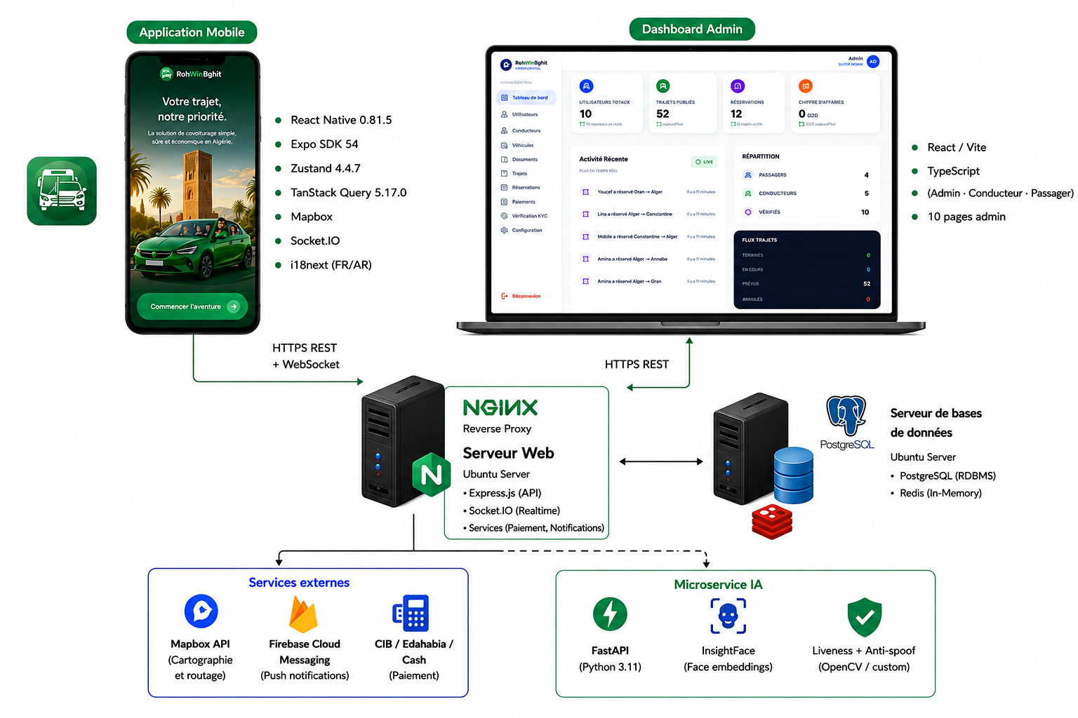
ARCHITECTURE
13/31
13
Architecture Multi-Services Distribuée

Slide 14
INNOVATION
14/31
14
Pipeline Biométrique KYC d'IA
1
2
3
→
→
OCR Document
ArcFace Match
Liveness Detection
Extraction des données
d'identité depuis la CNI
(nom, prénom, n° carte)
Comparaison faciale
photo CNI vs selfie
Seuil : 0.65 (conducteur)
Détection de vivacité
anti-spoofing temps réel
Rejet des photos/vidéos
Seuils de confiance : Conducteur ≥ 0.65 | Passager ≥ 0.60 | Temps de traitement < 3 secondes

Slide 15
CONCEPTION & MODÉLISATION
15/31
15
4
Conception & Modélisation
Quels sont les modèles UML ?

Slide 16



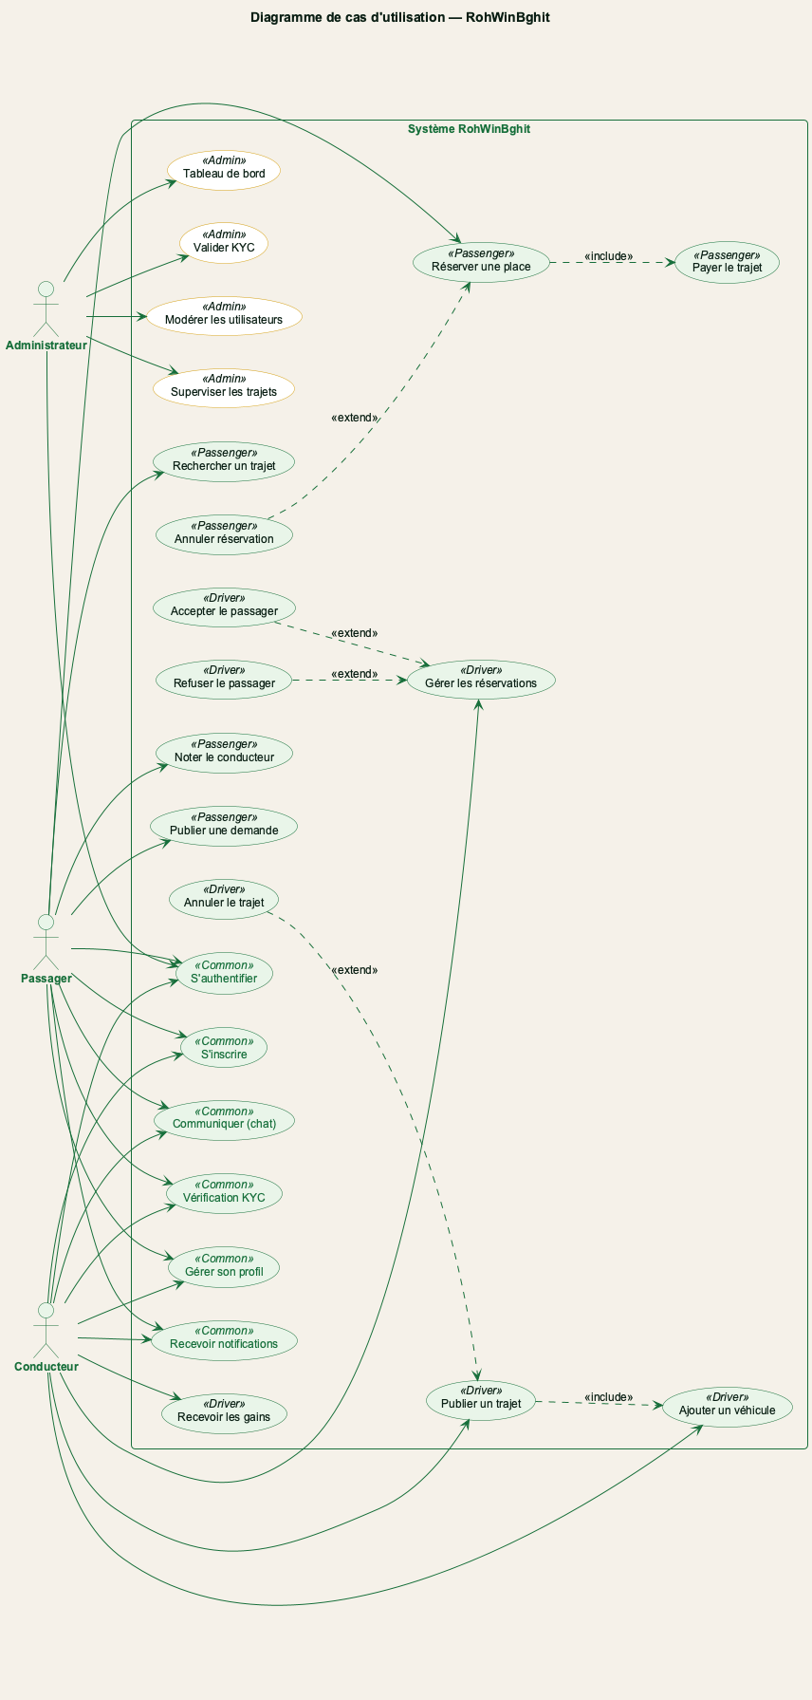
CONCEPTION
16/31
16
Cas d'Utilisation Global
Passager
Conducteur
Admin
Recherche, réserve, évalue
Publie, gère, KYC
Vérifie, modère, analytics

Slide 17
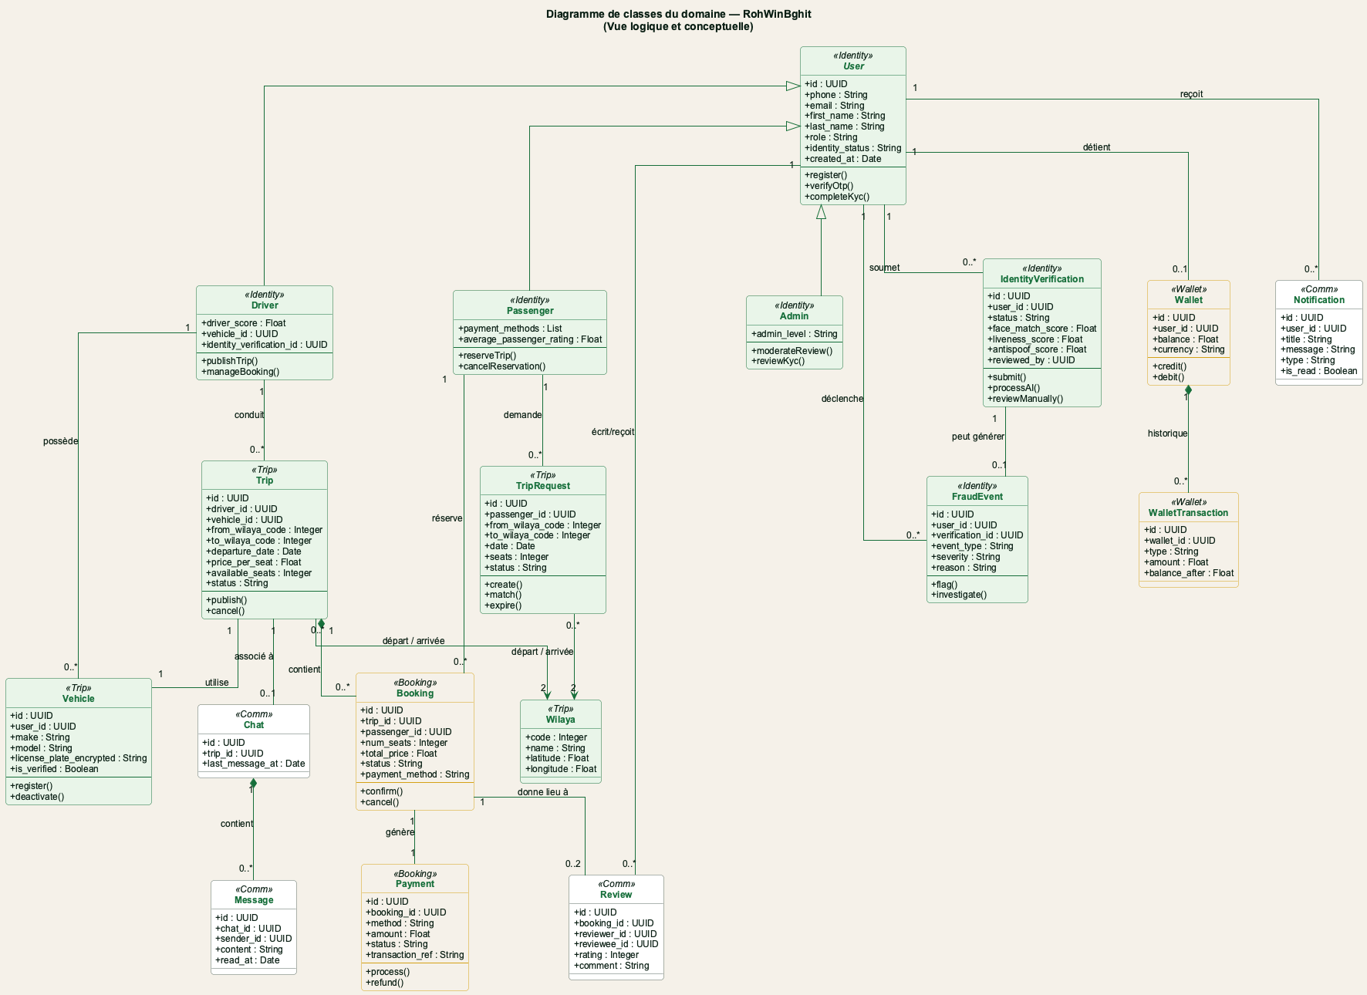
CONCEPTION
17/31
17
Schéma Relationnel de Données
User • Trip • Booking • Identity • Payment • Vehicle • Review

Slide 18
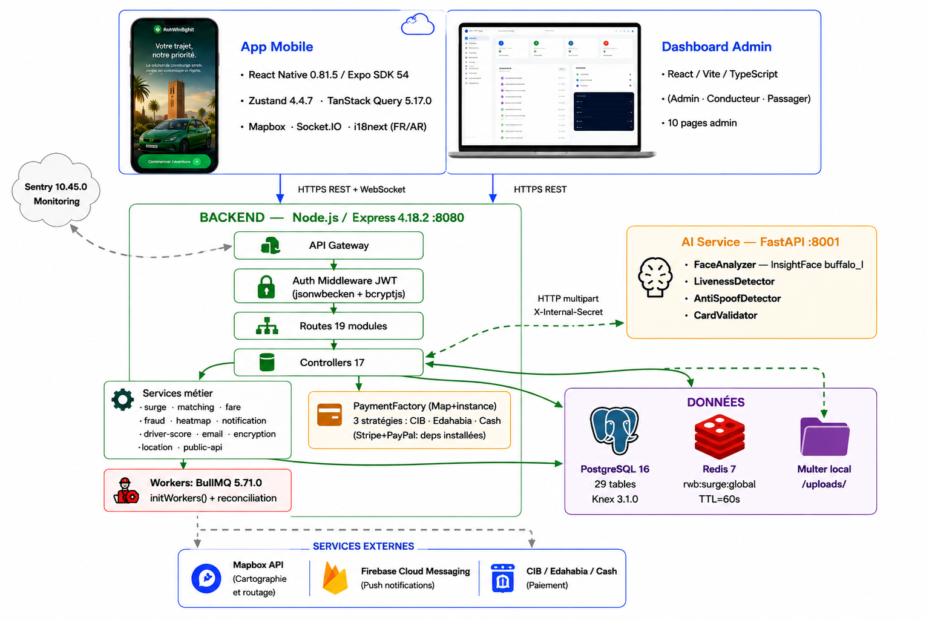
CONCEPTION
18/31
18
Topologie du Déploiement Cloud
Docker • Nginx Reverse Proxy • PostgreSQL • Redis • FastAPI • Node.js

Slide 19
RÉSULTATS & VALIDATION
19/31
19
5
Résultats & Validation
Qu'avons-nous obtenu ?

Slide 20

RÉSULTATS
20/31
20
97.4% de Réussite aux Tests Automatisés
147/151
Tests Unitaires
107 / 107 (100%)
Tests réussis
Tests d'Intégration
40 / 44 (90.9%)
Les 4 échecs : Timeouts réseau sur les tests d'intégration API
• 2 timeouts sur les tests de réservation concurrente (race condition en CI)
• 2 timeouts sur les tests de notification push (dépendance réseau externe)
→ Aucun bug fonctionnel : tous les échecs sont liés à l'environnement CI, non au code.
Auth & Profils
Trajets & Réservation
Pipeline KYC
Paiement
Admin
28 tests
35 tests
24 tests
22 tests
38 tests

Slide 21
RÉSULTATS
21/31
21
Score SUS de 71.6 : Usabilité Validée
Résultats par profil
71.6
Passagers (N=10)
74.2
/ 100
Conducteurs (N=8)
68.9
Échelle SUS : 0-50 Poor | 50-68 OK | 68-80 Good | 80+ Excellent
GOOD
→ Écart Passager/Conducteur (5.3 pts) : le flux KYC conducteur est plus complexe — priorité UX pour v2

Slide 22
RÉSULTATS
22/31
22
Validation des Trois Hypothèses
Hypothèse
Critère de Validation
Résultat Empirique
Statut
H1
KYC Biométrique
Seuil ≥ 0.65 (conducteur), ≥ 0.60 (passager)
Conducteur : 0.72 | Passager : 0.68
✓ VALIDÉE
H2
Usabilité SUS
Score SUS ≥ 68/100
Score global : 71.6/100 (Good)
✓ VALIDÉE
H3
Résilience API
Disponibilité ≥ 99%
97.4% tests Jest + circuit breaker actif
⚠ PARTIELLE
H1 & H2 pleinement validées • H3 partiellement validée (environnement sandbox)
→ Validation complète requiert un déploiement en production avec monitoring APM

Slide 23

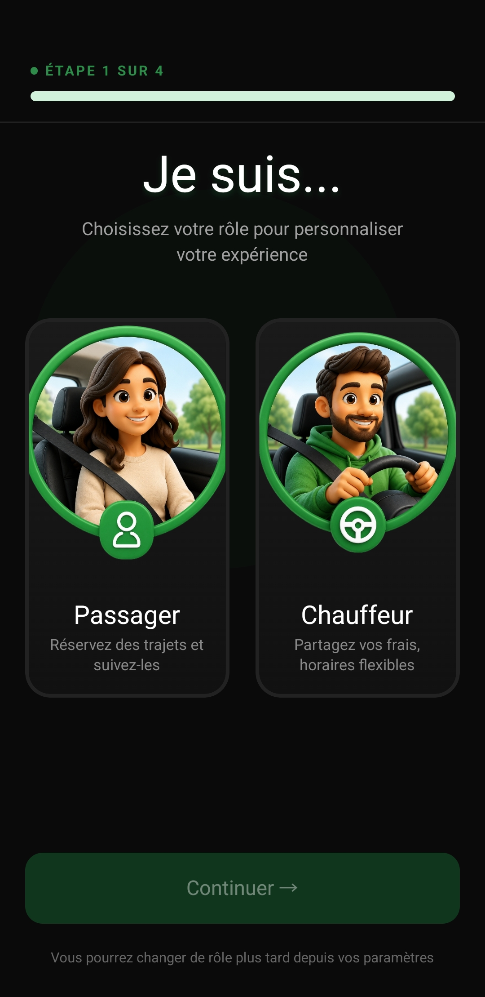
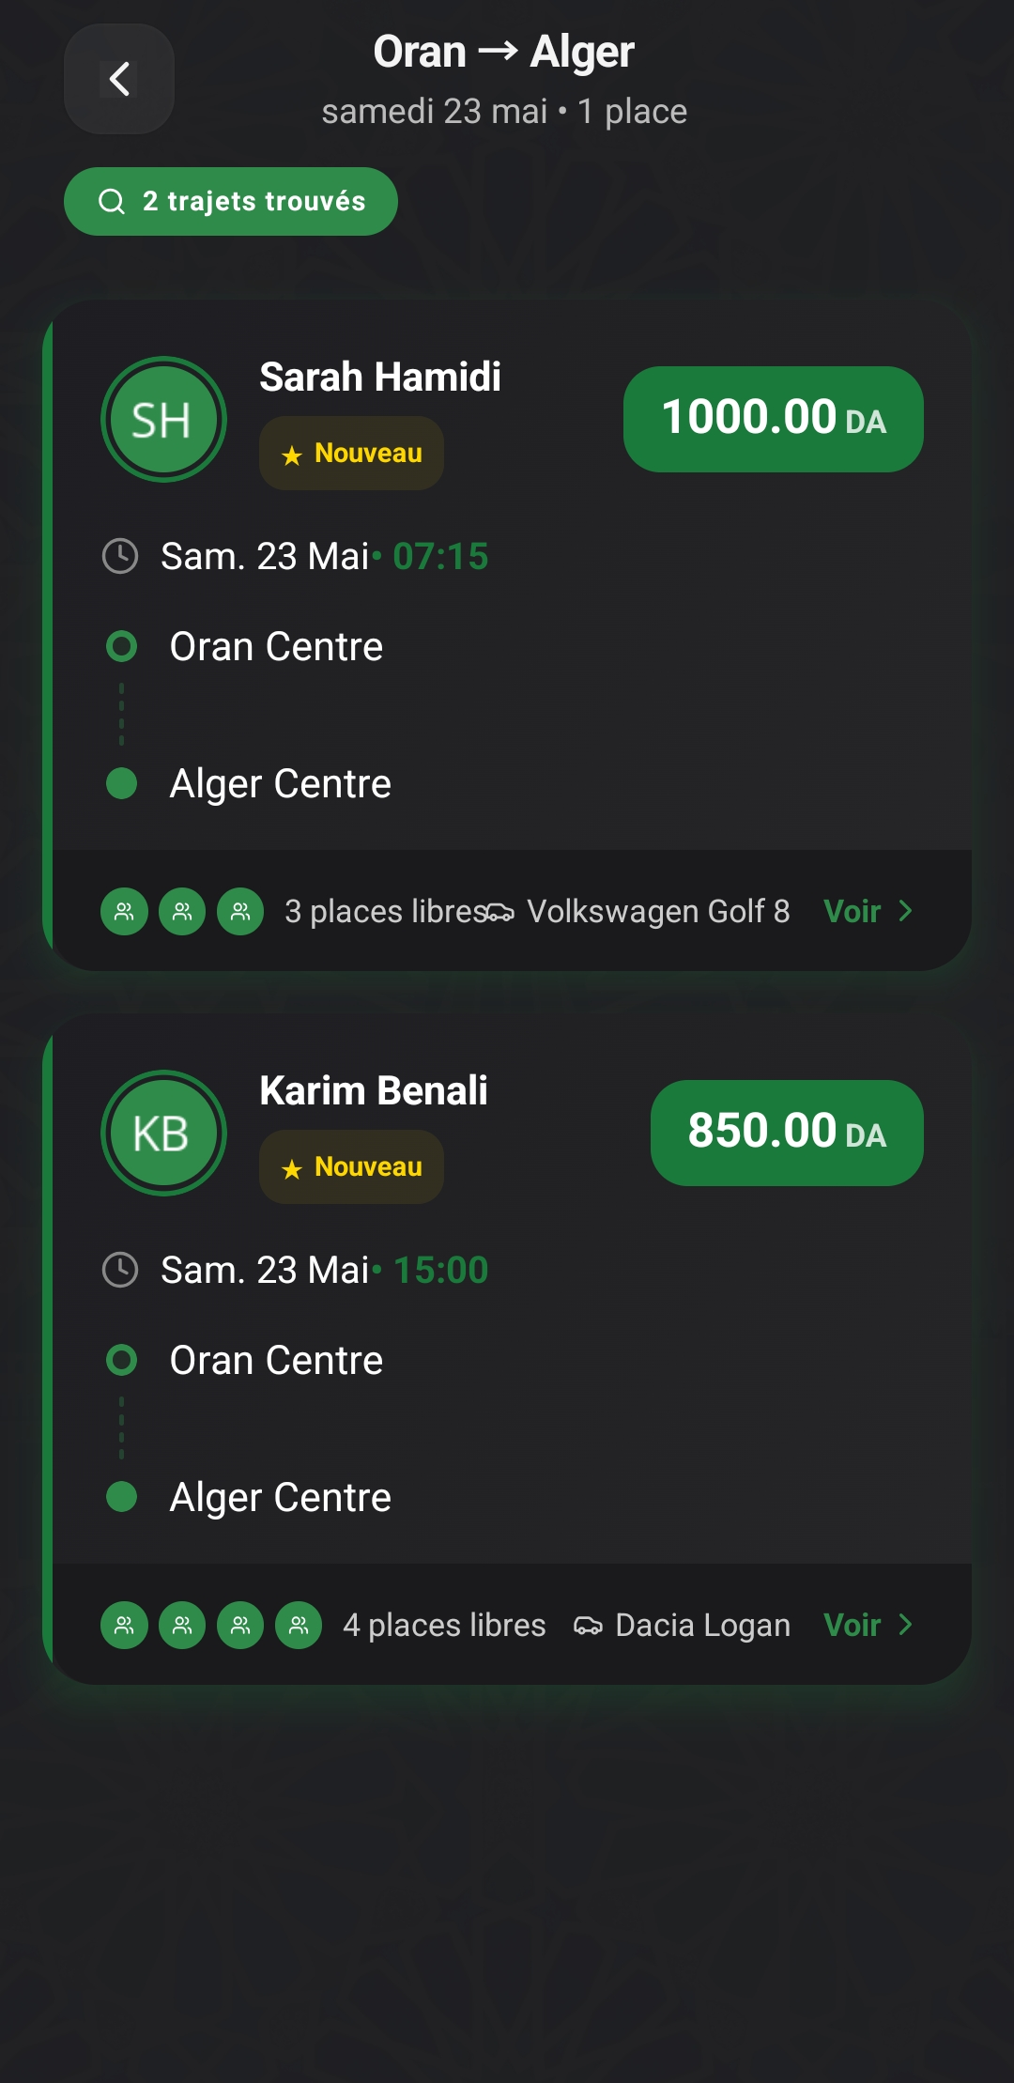
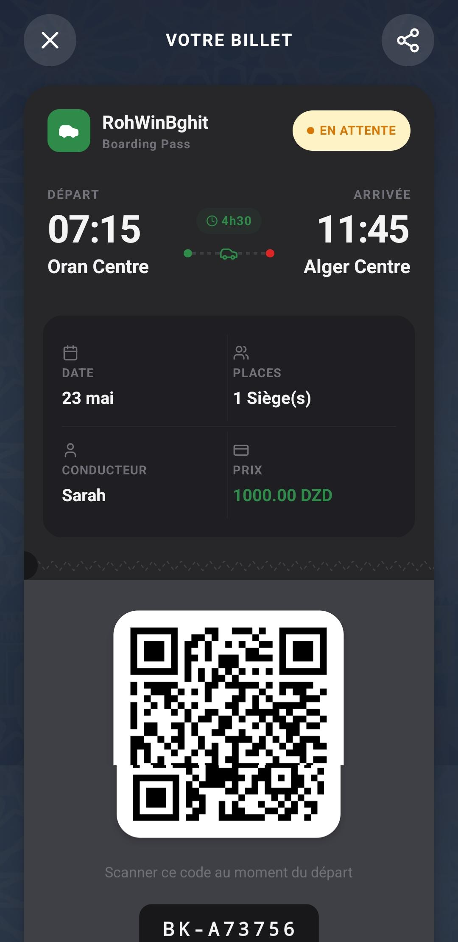
DÉMONSTRATION
23/31
23
Démonstration du Prototype
→
→
→
Accueil
Inscription
Réservation
QR Code Départ
▶ DÉMONSTRATION EN DIRECT — Flux Passager Complet

Slide 24
MODÈLE ÉCONOMIQUE
24/31
24
6
Modèle Économique
Comment rentabiliser le projet ?

Slide 25
MODÈLE ÉCONOMIQUE
25/31
25
Business Model Canvas
PARTENAIRES
ACTIVITÉS
VALEUR
RELATIONS
SEGMENTS
SATIM • Télécoms
Universités
Matching
KYC
Paiement
Covoiturage KYC
69 wilayas
Paiement local
Tarif transparent
Support in-app
Notation mutuelle
Étudiants
Professionnels
Familles
RESSOURCES
CANAUX
2 devs • VPS
APIs IA
Stores mobiles
Réseaux sociaux
Campus
COÛTS
REVENUS
Hébergement VPS • API tiers • Marketing digital
Commission 12% • Abonnement Premium • Partenariats
Modèle inspiré du BMC de BlaBlaCar, adapté au contexte algérien (paiement local + KYC souverain)

Slide 26



MODÈLE ÉCONOMIQUE
26/31
26
Modèle de Revenus & Prévisions Financières
Commission 12%
Premium Driver
Partenariats
Sur chaque trajet réservé
via la plateforme
Abonnement mensuel 500 DA
Visibilité prioritaire
Stations-service, assurances,
opérateurs télécoms
Prévisions sur 3 ans
Indicateur
Année 1
Année 2
Année 3
Utilisateurs actifs
5 000
25 000
80 000
Trajets/mois
2 000
12 000
40 000
CA estimé (DA)
3.6M
21.6M
72M
Seuil rentabilité
—
✓ Atteint
—

Slide 27


MODÈLE ÉCONOMIQUE
27/31
27
Propriété Intellectuelle & Protection Légale
ONDA — Enregistrement du Code Source
Certificat Obtenu
Dépôt officiel du code source complet de la plateforme RohWinBghit auprès de l'Office National des Droits d'Auteur et Droits Voisins.
INAPI — Dépôt de Marque Commerciale
En Cours
Enregistrement de la marque « RohWinBghit » et du logo auprès de l'Institut National Algérien de la Propriété Industrielle.
Stratégie IP : Code protégé (ONDA) + Marque déposée (INAPI) + Licence MIT pour la communauté open source

Slide 28
CONCLUSION & PERSPECTIVES
28/31
28
7
Conclusion & Perspectives
Quel bilan ? Quelles perspectives ?

Slide 29
CONCLUSION
29/31
29
Bilan & Contributions Académiques
Infrastructure de Confiance
Premier pipeline KYC biométrique (OCR + ArcFace + Liveness) adapté au marché algérien de la mobilité.
IA Souveraine
Modèles d'IA traitant les données localement en conformité avec la Loi 25-11, sans transfert transfrontalier.
Monétique Locale
Intégration SATIM/Edahabia/CIB, première plateforme de covoiturage avec paiement électronique algérien.
Validation Empirique
97.4% tests Jest réussis + SUS 71.6/100 validant l'approche technique et l'expérience utilisateur.

Slide 30
CONCLUSION
30/31
30
Limites & Perspectives d'Évolution
LIMITES IDENTIFIÉES
PERSPECTIVES FUTURES
⚠
Paiement en mode sandbox (non connecté à la production SATIM)
→
Tarification dynamique (surge pricing) par ML
⚠
Échantillon SUS limité (N=18 utilisateurs)
→
Phase pilote : Tlemcen → Oran → Alger
⚠
Tests de charge non réalisés en conditions réelles
→
Intégration paiement production SATIM/CIB
⚠
Pipeline KYC testé sur dataset restreint
→
Extension vers le transport de colis
Vision : Devenir la référence algérienne du covoiturage sécurisé inter-wilayas,
en démocratisant la mobilité partagée à travers les 69 wilayas du pays.

Slide 31
FIN
31/31
31
Merci pour Votre Attention
Présenté par :
Encadré par :
AHMED BACHA Djamel Eddine
Mme BENLEDGHEM Rafika
BELHORMA Sidi Mohammed Reduane
Département d'Informatique
Université de Tlemcen
Demandez le mémoire complet ou une démonstration en direct

